Slide 1
INDEX
Java Study
- 람다식
NAME
이재현

Slide 2
람다식이란?
람다식(Lambda Expression)이란?
▶ 함수(메서드)를 간단한 ‘식(Expression)’으로 표현하는 방법
int max(int a, int b) { return a > b ? a : b; }
-> (a, b) -> a > b ? a : b
▶ 익명 함수(이름이 없는 함수, anonymous function)
int max(int a, int b) { return a > b ? a : b; }
-> int max(int a, int b) -> { return a > b ? a : b; }

Slide 3
람다식을 사용하는 이유
람다식을 사용하는 이유
자바 코드가 매우 간결해짐
컨렉션의 요소를 필터링하거나 매핑해서 원하는 결과를 쉽게 집계할 수 있음
3. 함수적 프로그래밍으로, 병렬처리와 이벤트 지향 프로그래밍에 적합

Slide 4
람다식 작성법
람다식 작성하기
메서드의 이름과 반환타입을 제거하고 ‘->’를 블록{} 앞에 추가한다.
int max(int a, int b) { return a > b ? a : b; }
(int a, int b) -> { return a> b ? a : b; }
2. 반환값이 있는 경우, ‘식’이나 ‘값’만 적고 return문은 생략가능 (끝에 ‘;’ 안 붙임)
(int a, int b) -> { return a > b ? a : b;}
(int a, int b)-> a > b ? a : b
3. 매개변수의 타입이 추론 가능하면 생략가능(대부분의 경우 생략가능) (int a, int b)-> a > b ? a : b
(a, b)-> a > b ? a : b

Slide 5
람다식 작성법
람다식 작성하기 – 주의사항
매개변수가 하나인 경우, 괄호() 생략가능(타입이 없을 때만)
-> a * a a -> a * a // OK
(int a)-> a * a int a -> a * a // 에러
2. 블록 안의 문장이 하나뿐 일 때, 괄호{}생략가능(끝에 ‘;’ 안 붙임)
(int i) -> {
System.out.println(i); (int i)-> System.out.println(i)
}

Slide 6
람다식 퀴즈
잘못 작성된 람다식은 무엇일까요?
1. a -> a+3
2. a,b -> a*b
3. x-> System.out.println(x/5)
4. (x,y) ->Math.max(x,y)

Slide 7
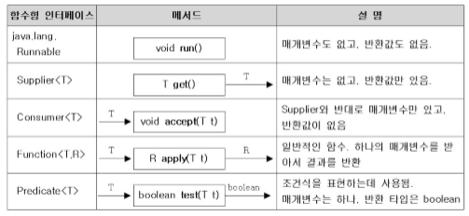
자바에서 제공되는 표준API에서 한 개의 추상메서드를 가지는 인터페이스는 모두 람다식을 이용해서 익명 구현 객체 표현이 가능하다.
java.util.function
자바에서 제공되는 표준API에서 한 개의 추상메서드를 가지는 인터페이스는 모두 람다식을 이용해서 익명 구현 객체 표현이 가능하다.

Slide 8
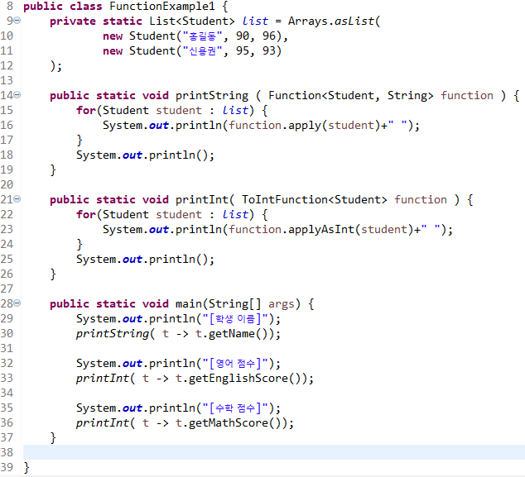
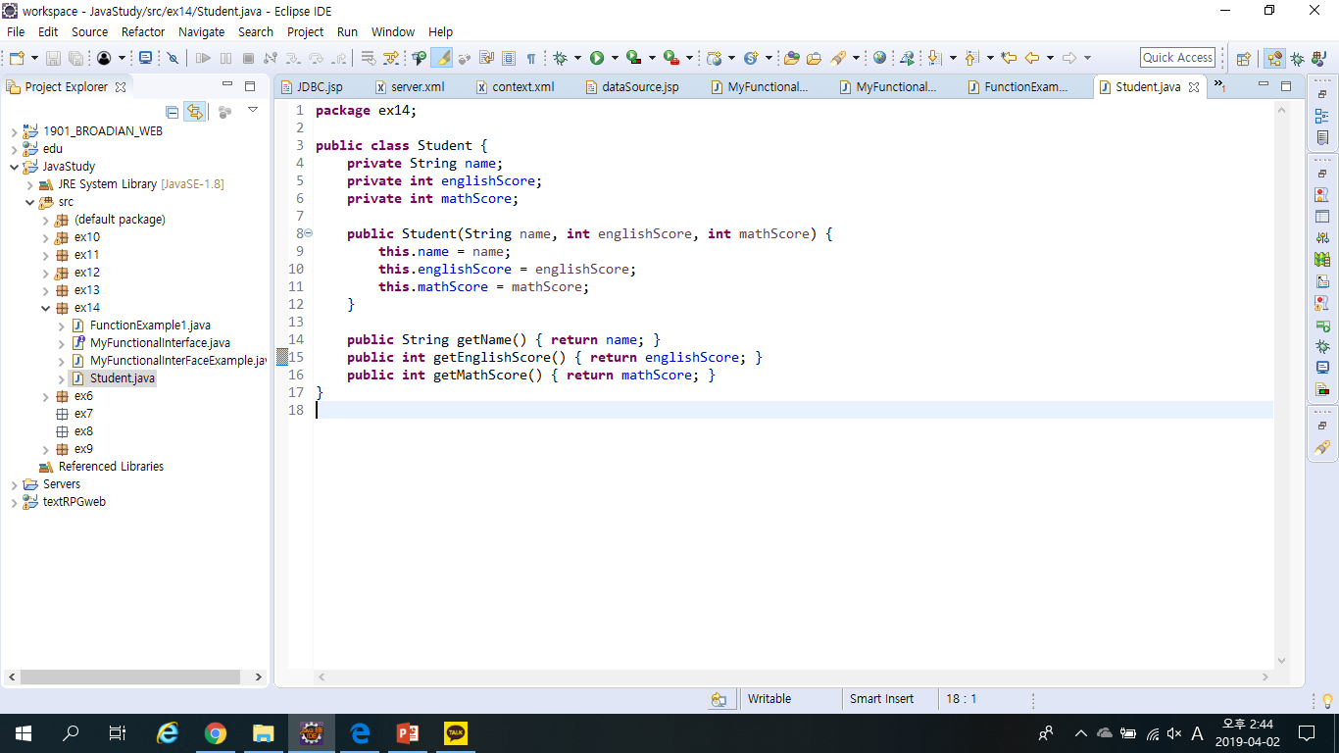
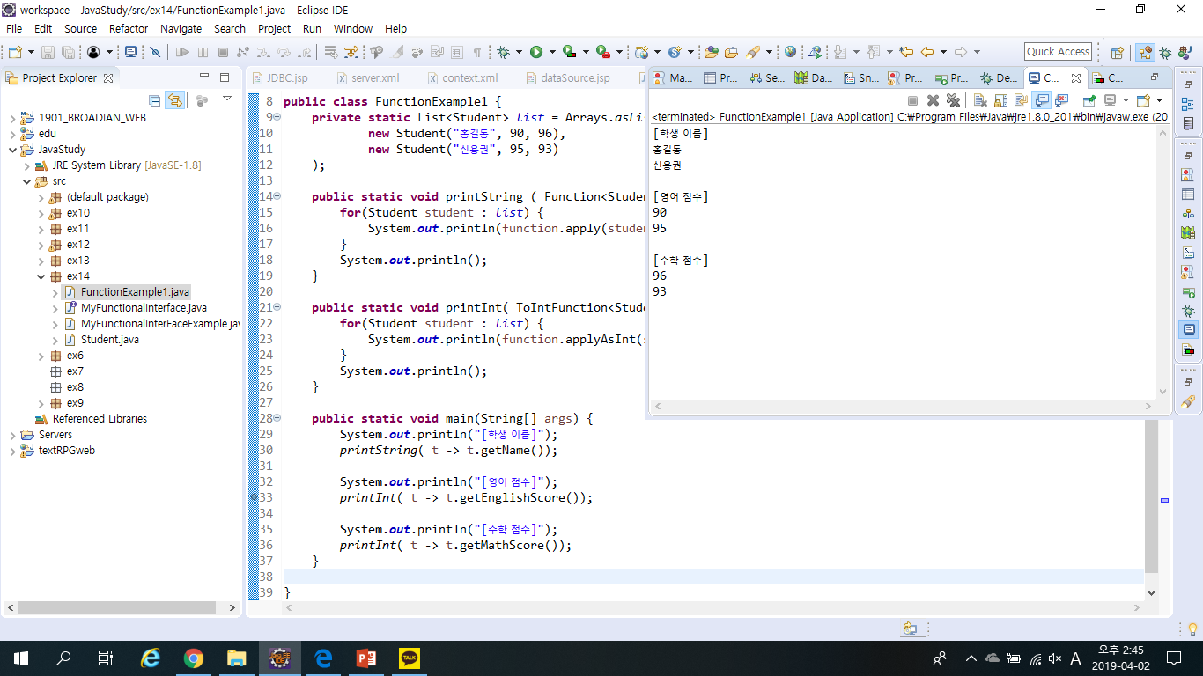
Function 함수적 인터페이스 예제
Notes:
Function 함수적 인터페이스의 특징은 매개값과 리턴 값 존재
매개값을 리턴값으로 타입변환하는 역할을 함
책 693참고

Slide 9






메소드 참조
메소드 참조(Method references)
메소드 참조해 매개변수의 정보 및 리턴 타입 알아내어, 람다식에서 불필요한 매개변수를 제거하는 것이 목적
정적 메소드와 인스턴스 메소드 참조
정적 메소드 참조
인스턴스 메소드 참조
매개변수의 메소드 참조
생성자 참조

Slide 10
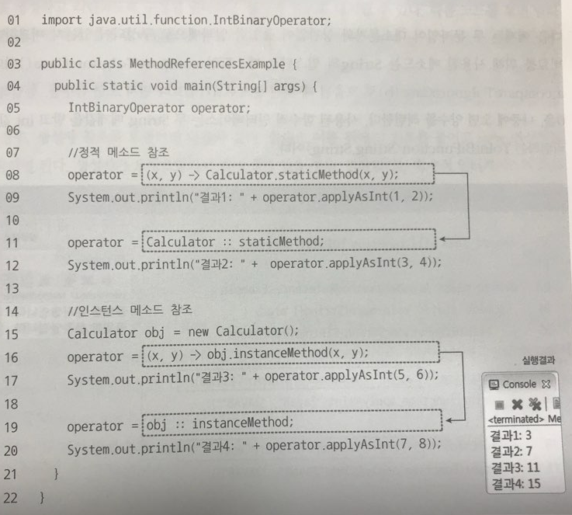
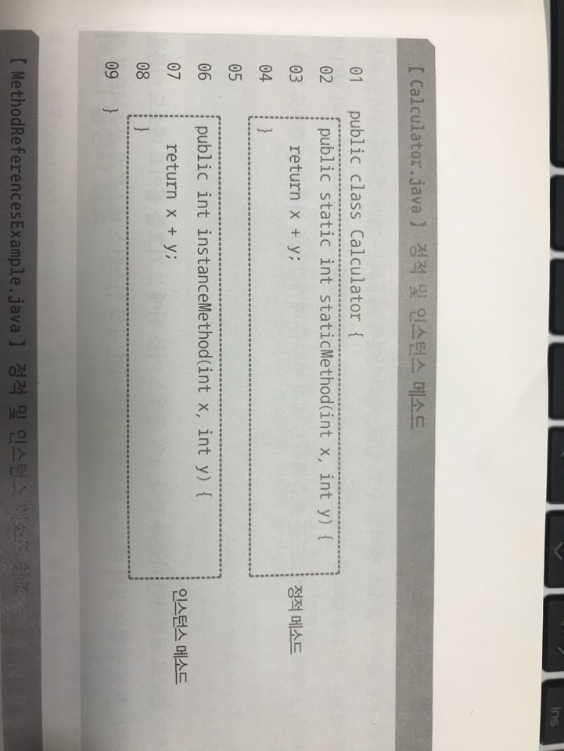
메소드 참조 예제

